Slide 1
Kugel Design in
Powerpoint
Tobias krah # Schule-digital.com

Slide 2
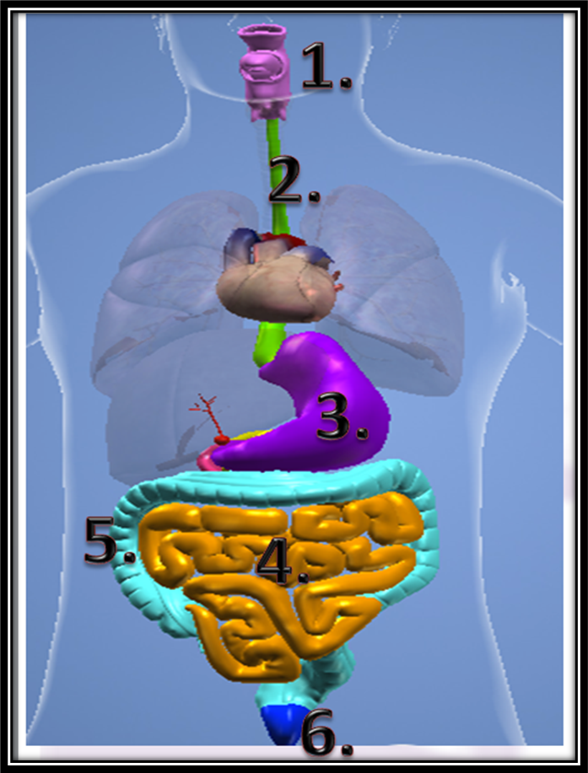
Kugel Design in
Powerpoint
1.
2.
3.
Tobias krah # Schule-digital.com
5.
4.
6.

Slide 3
Bestandteil
Funktion
1.
1. Mund
Zerkleinerung der Nahrung mit den Zähnen ➔ „Einspeicheln“
2.
2. Speiseröhre
Wellenförmige Bewegungen befördern Nahrung zum Magen
3. Magen
Vermischung Nahrungsbrei mit Magensaft
Pförtner „befördert“ Brei in Dünndarm
3.
4. Dünndarm
1. Station Zwölffingerdarm
Bauchspeicheldrüse und Gallenblase geben Verdauungssaft ab
Darmzotten im Dünndarm nehmen Nährstoffe ins Blut auf
5.
4.
5. Dickdarm
Unverdaulichen Resten wird Wasser entzogen
6.
6. Mastdarm
Speicherung des Kots ➔Ausscheidung über After

Slide 4
Energieaufwand in kJ
80
Liegen
700
Radfahren
2800
Schwimmen
3600
Fußball

Slide 5
Arbeitsaufträge
1.
Platzhalter
2.
Platzhalter
3.
Platzhalter
4.
Platzhalter

